Slide 1

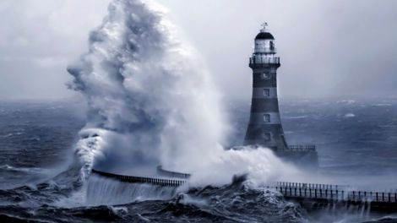
就労移行支援事業所 塩竃潮騒
就労移行支援事業所 塩竃潮騒
2025年01月010日
一般社団法人夢と絆
理事 三浦 惣一

Slide 2


法人概要
障害者福祉法
基本理念・目標
夢と絆の倫理綱領
理事会
ホームページ
事業所
活動
創業計画
認可までの過程
財務計画
収支予想
渉外活動
障害者就労移行支援
フリースクール
パソコン教室
Food Bank
夢
ボランテイァ
職員採用
機関紙『絆』
団体
父母の会
職員研修

Slide 3

障害者就労移行支援『塩竈潮さい』

Slide 4
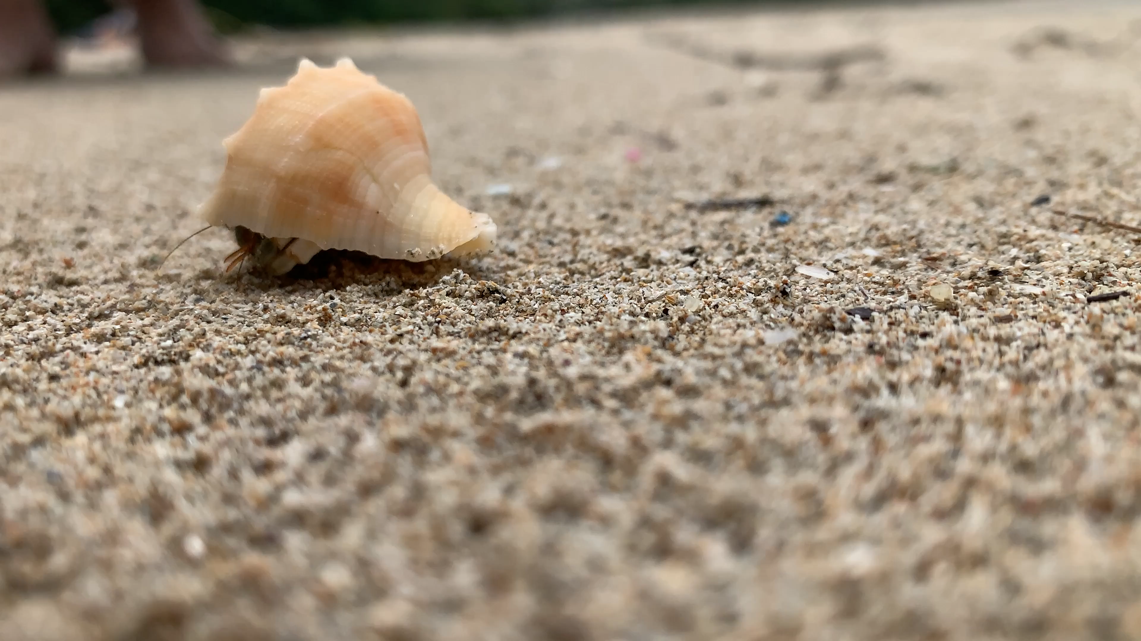
フリースクール『やどかり』

Slide 5

パソコン教室『Shining Hand』

Slide 6


障がい者でも（家族はできる）
夢の図
１５万円（実現に向かって）
夢の村構想

Slide 7
